Slide 1
项目三 猪的生物学特性与品种
任务2 猪的品种识别

Slide 2
目的要求:
知识目标：了解猪的品种及其生产性能。
能力目标：能根据实体或图片认识猪的品种，简单说出其优缺点。
职业素养：善于观察和分析
Notes:
当图网 www.99ppt.com

Slide 3
四、我国引入的猪种

Slide 4
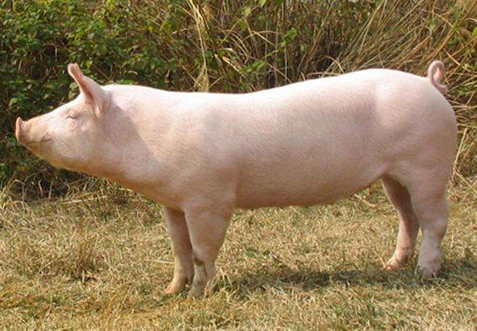
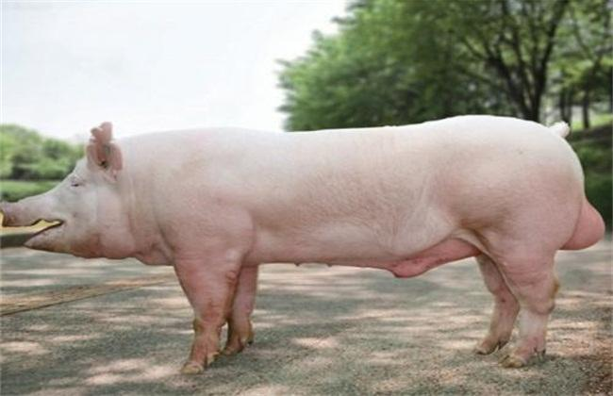
（一）大约克夏猪（大白猪）
原产于英国北部的约克郡及附近地区，是世界上分布最广品种之一。
有大（瘦肉型）、中（兼用型）、小（脂肪型）三种类型，目前最为普遍的是大约克夏猪。大约克夏猪又称大白猪，是瘦肉型猪的代表品种。
Notes:
当图网 www.99ppt.com

Slide 5
（一）大约克夏猪（大白猪）
1.体型外貌：大白猪体型较大，全身被毛白色，头颈较长，颜面宽而微凹，耳大直立；体躯长，背腰平直或微弓，后躯宽长，四肢较高，肌肉丰满，乳头6对以上。
2.主要生产性能：大约克夏猪增重快，饲料转化率高，胴体瘦肉率高，适应性强。产仔数相对较多，母猪泌乳性能良好等优点。
3.杂交利用：用大约克夏猪作父本与许多培育品种和地方良种杂交，效果明显。
Notes:
当图网 www.99ppt.com

Slide 6
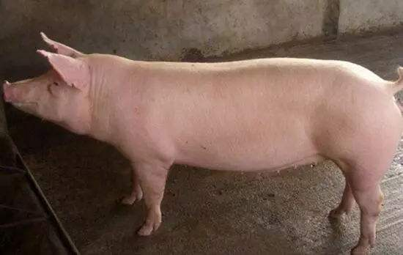
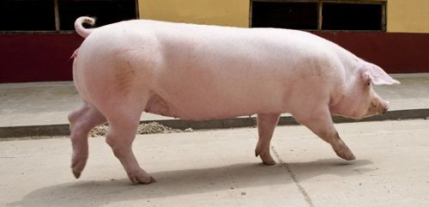
（二）长白猪（兰德瑞斯猪）
原产丹麦
是世界上分布最广的品种之一
因全身被毛白色，体躯长，故称之为“长白猪”。
Notes:
当图网 www.99ppt.com

Slide 7
（二）长白猪（兰德瑞斯猪）
1.体形外貌：全身被毛白色，头小肩轻，鼻嘴狭长，耳大前倾或下垂，体躯长，背腰平直或稍呈弓形，腹线平直，后腿肌肉发达，皮薄，骨细结实，整个体躯呈楔形。乳头7对。
2.特点：长白猪生长快，饲料转化率和胴体瘦肉率高，母猪产仔数多，泌乳性能好。但长白猪存在对饲料条件要求较高，适应性尤其是抗寒能力较差，皮肤病较多。
3.杂交利用：长白猪与我国大多数培育品种和地方良种均有较好的配合力。
Notes:
当图网 www.99ppt.com

Slide 8
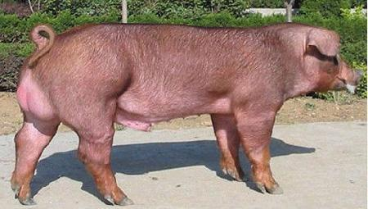
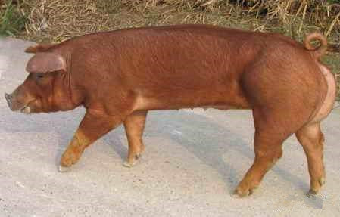
（三）杜洛克猪
原产于美国东北部的新泽西州
目前世界上生长速度快、饲料利用率高的优秀品种之一。
Notes:
当图网 www.99ppt.com

Slide 9
（三）杜洛克猪
1.体型外貌 ：全身被毛红棕色，也有少数棕黄或浅棕色。头较小而清秀，嘴短，颜面微凹，耳中等大小，略向前倾，耳根较硬，耳尖微下垂。体躯长，背腰呈弓形，胸宽而深，腹浅平直，后躯发达，肌肉丰满，四肢结实粗壮，蹄呈黑色。
2.特点：性情温顺、生长快、瘦肉多、肉质好、耗料少、抗逆性强、杂交效果好等优点。但产仔较少、泌乳力低。
3.杂交利用：作终端父本与许多培育品种和地方品种的二元或三元杂交。
Notes:
当图网 www.99ppt.com

Slide 10
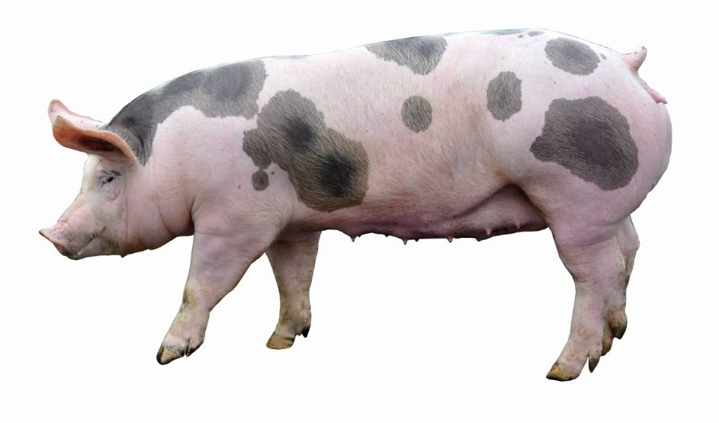
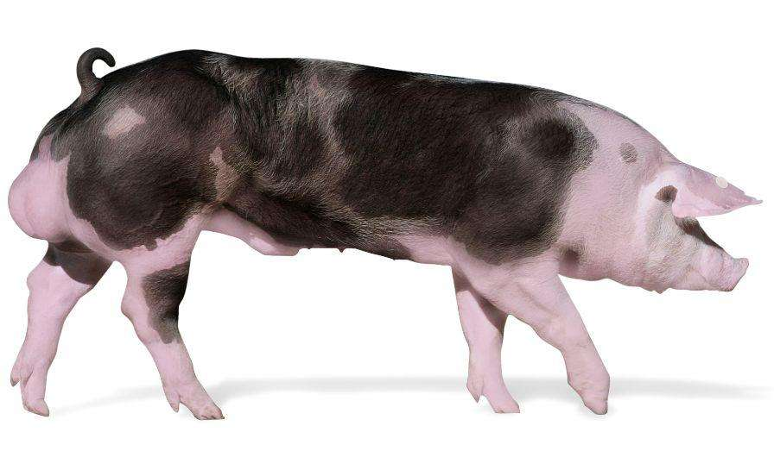
（四）皮特兰猪
原产比利时,皮特兰猪以其非常突出的高瘦肉率闻名于世。
1.体型外貌：毛色灰白，并夹有黑色斑块，头部清秀，颜面平直，耳中等大小略向前倾，体躯宽而短，腹部平行于背部，肩部和臀部肌肉特别发达。有效乳头6对，排列整齐。
Notes:
当图网 www.99ppt.com

Slide 11
（四）皮特兰猪
2.特点：背膘薄，胴体瘦肉率高，杂交显著提高后代的胴体瘦肉率。但生长较慢，应激反应敏感，肉质不佳，肉色较浅，肌纤维较粗。
3.杂交利用：作终端父本与许多培育品种和地方品种的二元或三元杂交，显著提高后代的腿臀围和胴体瘦肉率。
Notes:
当图网 www.99ppt.com

Slide 12
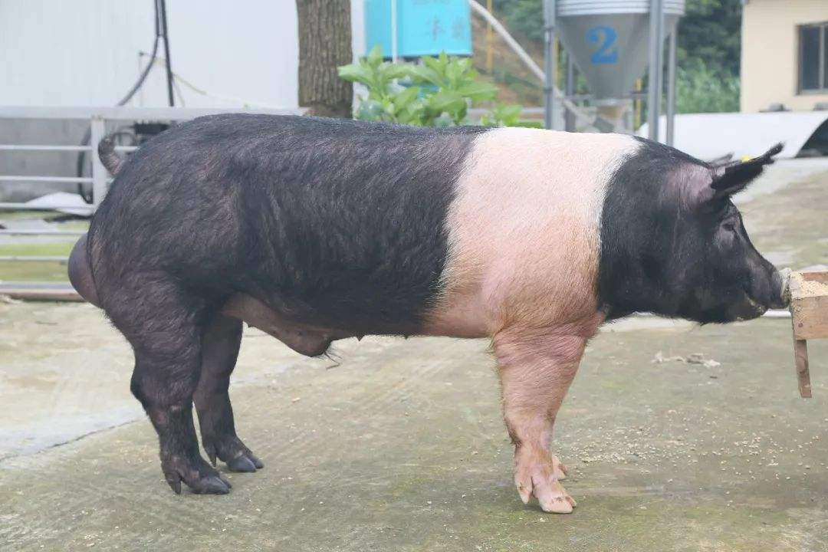
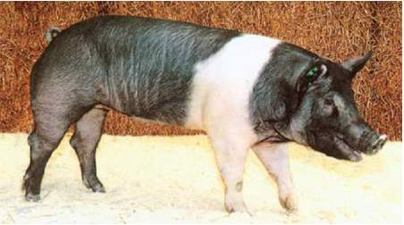
（五）汉普夏猪
原产美国肯塔基州，是美国分布最广的猪种之一，为世界著名的瘦肉型品种。
1.体型外貌：汉普夏猪被毛黑色，在肩部和颈部结合处有一条白带围绕，故有“银带猪”之称。头中等大小，嘴直长，耳中等大而直立，体躯较长，背腰呈弓形，臀肌发达。有效乳头6对以上。
Notes:
当图网 www.99ppt.com

Slide 13
（五）汉普夏猪
1.特点：胴体背膘薄，眼肌面积大，瘦肉率高，母性好，体质强健等优点，但繁殖力不高，生长肥育性能一般，肉质欠佳。
3.杂交利用：作父本与许多培育品种和地方良种杂交。
Notes:
当图网 www.99ppt.com

Slide 14
谢
谢
观
看
Notes:
访问当图网 www.99ppt.com 专业的模板网站 为您提供更多优质模板

